Slide 1
МАСТЕР-КЛАСС
лепка из соленого теста
«Пингвиненок»
Подготовила и провела:
Зубова Л.Н.

Slide 2
Необходимое материалы и оборудование:
Фольга;
Соленое тесто (черного и белого цвета);
Круг из белого картона;
Ножницы;
Семена гвоздики для глаз (2 штуки);
Стаканчик с водой;
Кисть;
Стека.

Slide 3
Объяснение приёмов лепки:
1. Возьмите кусочек фольги и сформируйте из него овал, сужающийся с одной стороны (морковку)
2. Далее возьмите заготовку из фольги, разомните кусочек черного теста в руках, затем покройте им фольгу. Сформируйте туловище пингвина.
3. Затем возьмете кусочек белого теста, скатайте из него шар, сплющите его и приклейте водой на туловище.
4. Установите фигурку на белом круге из картона.
5. Клюв пингвина вытяните из головки.
6. Глаза сделайте из семян гвоздики.
7. Крылья сформируйте ножницами.
8. Хвостик сделайте из маленького треугольника.
9. Лапы прикрепите к туловищу при помощи воды.
А можно слепить пингвиненка из неокрашенного соленого теста, а потом раскрасить его с помощью гуашевых красок!

Slide 4
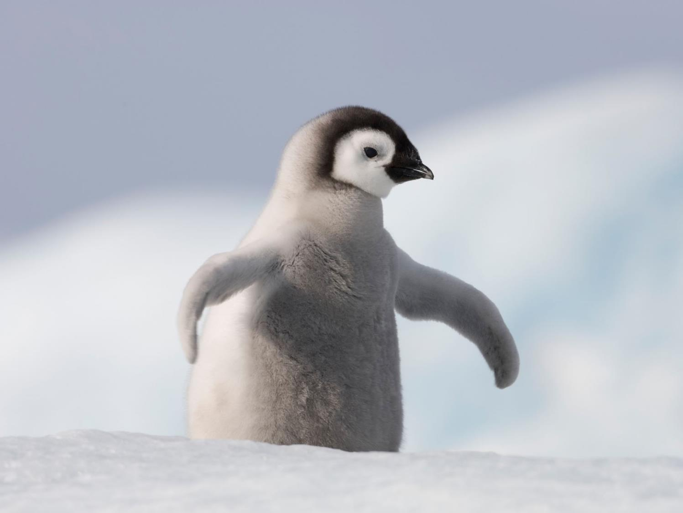

Slide 5
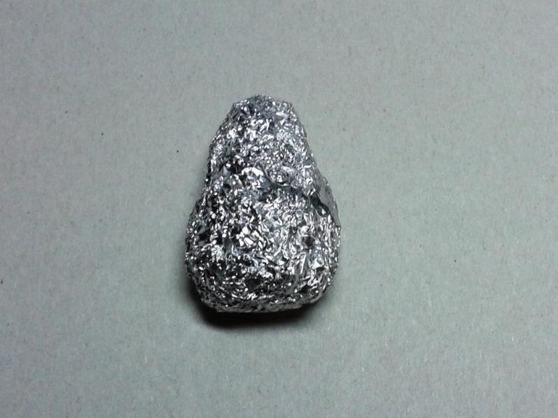
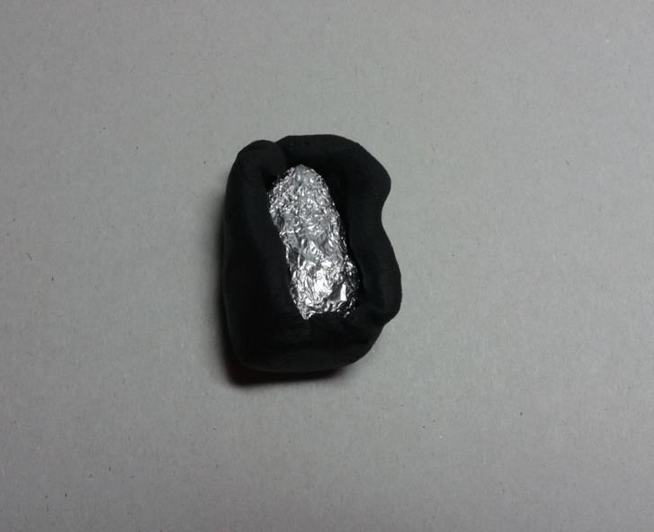
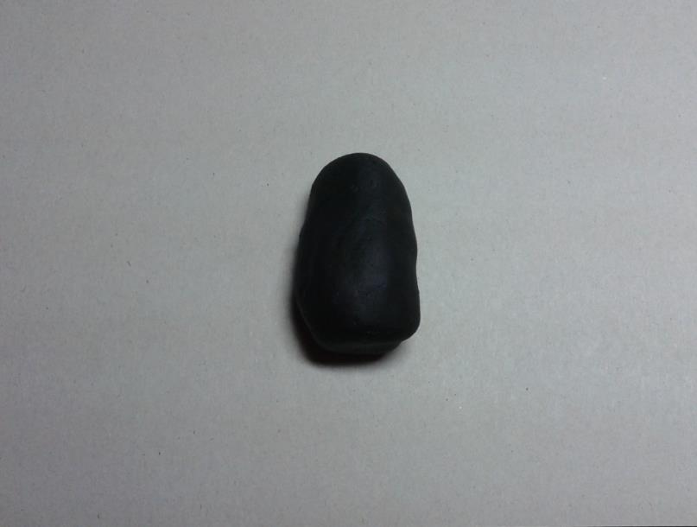

Slide 6
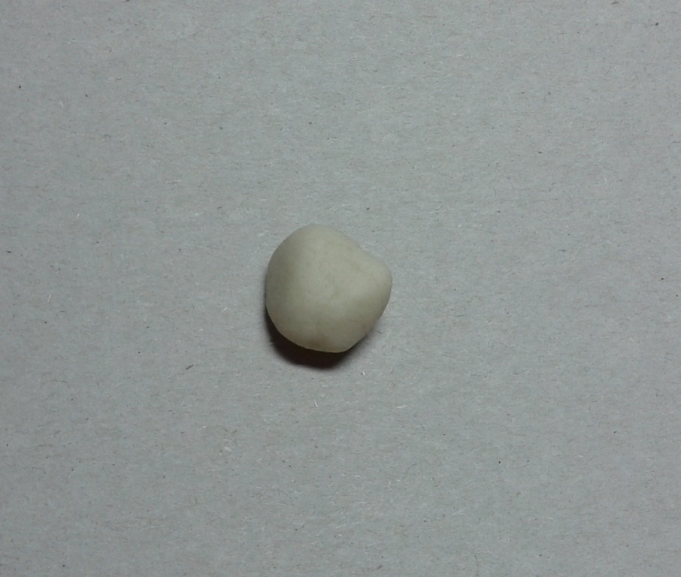

Slide 7
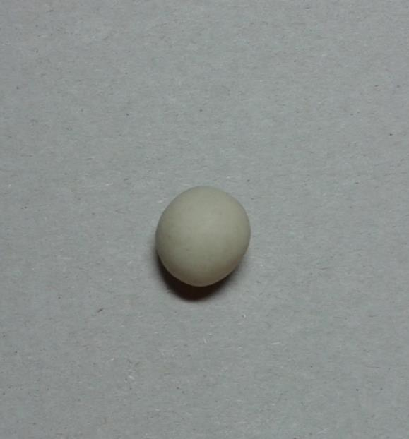
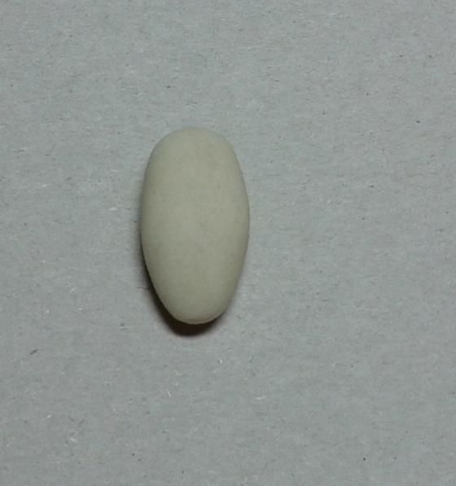
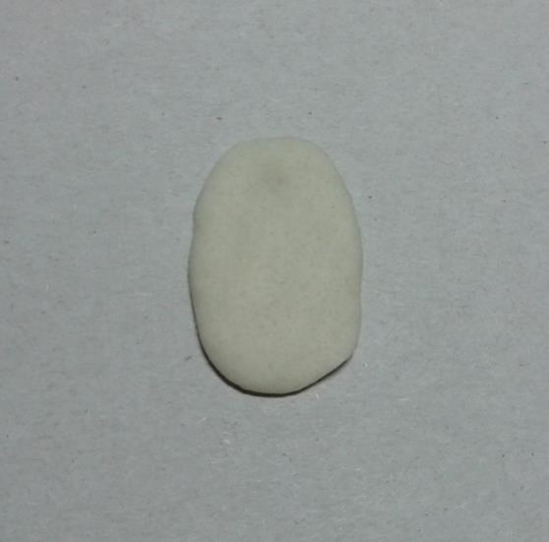

Slide 8
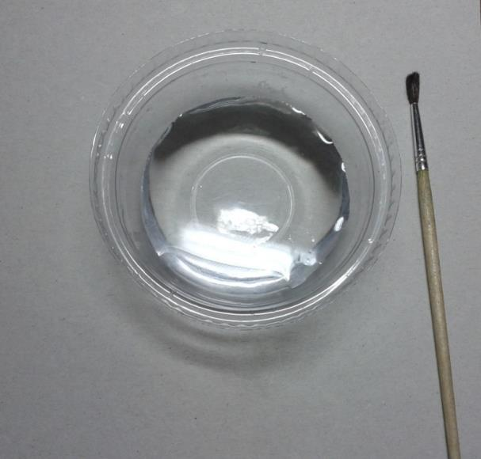
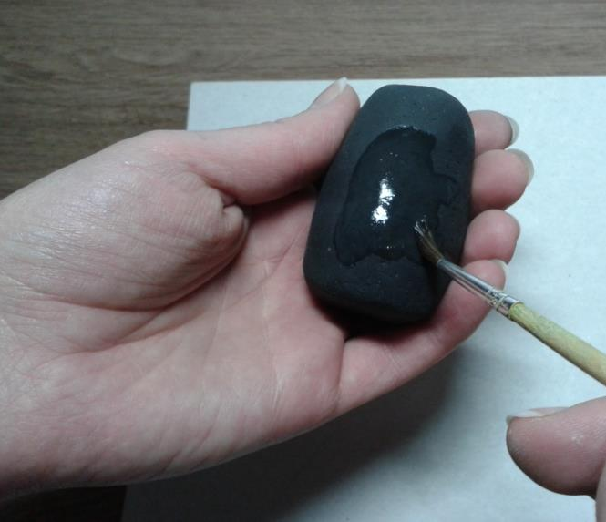
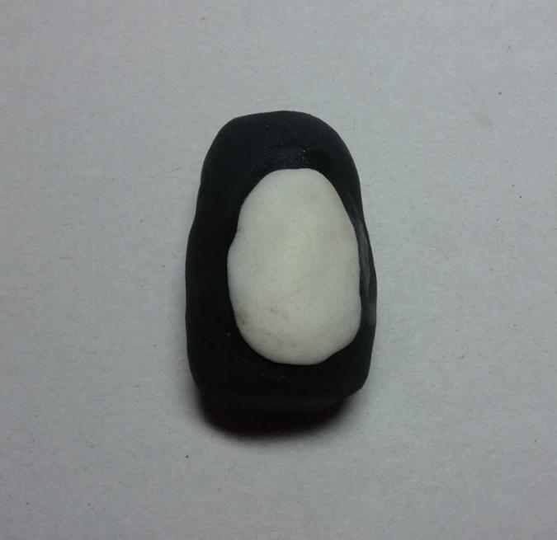

Slide 9
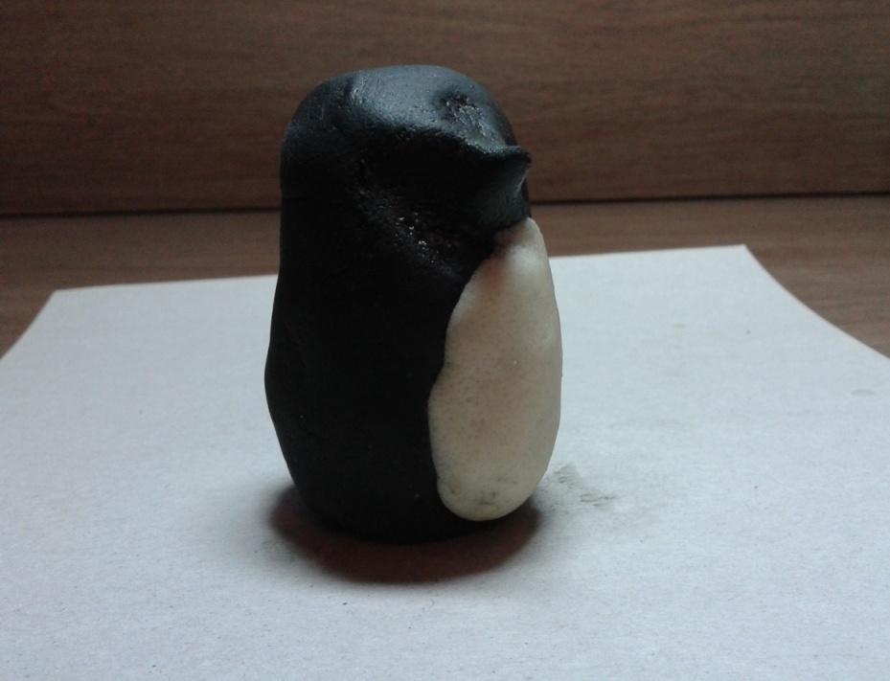

Slide 10
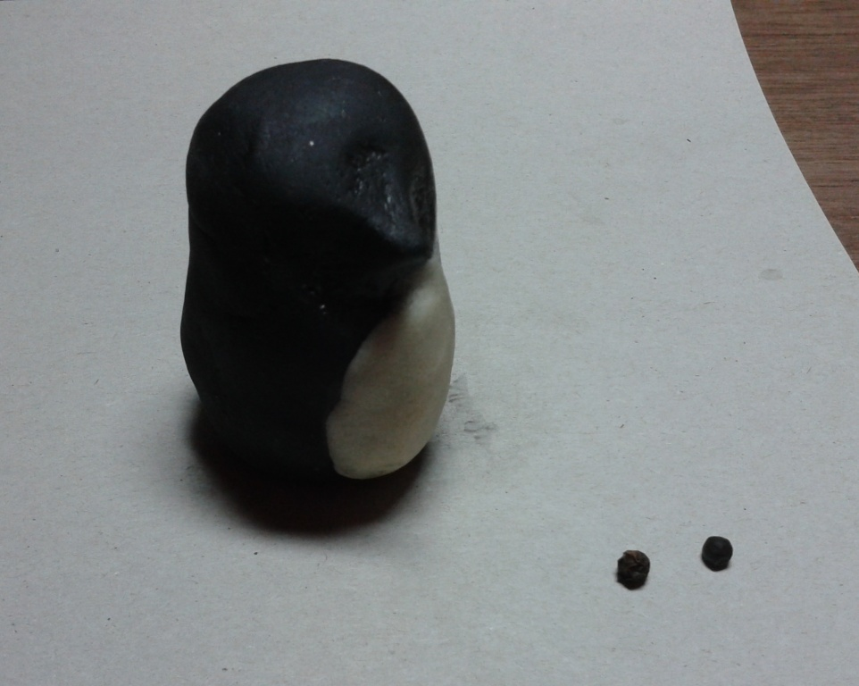

Slide 11
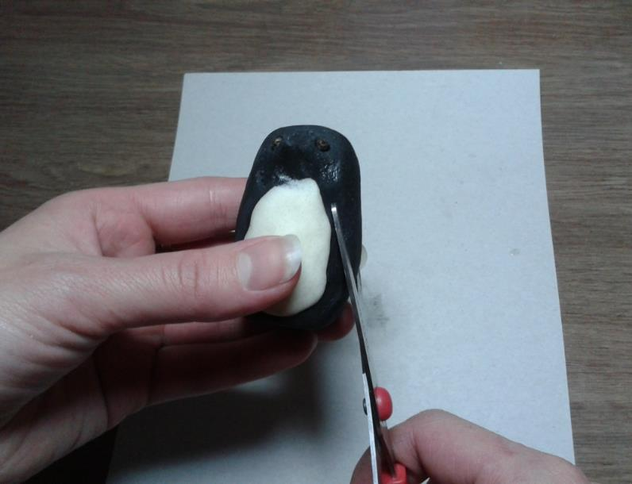
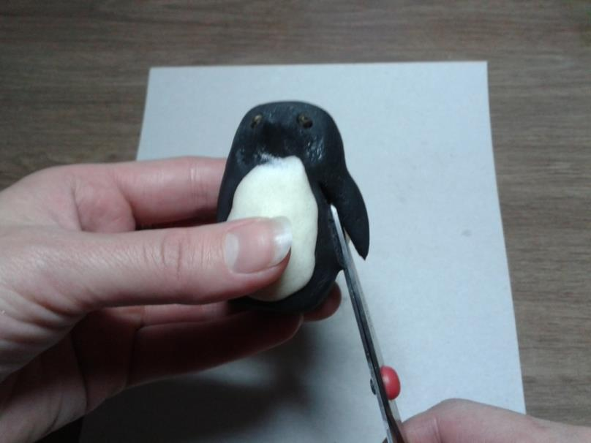

Slide 12
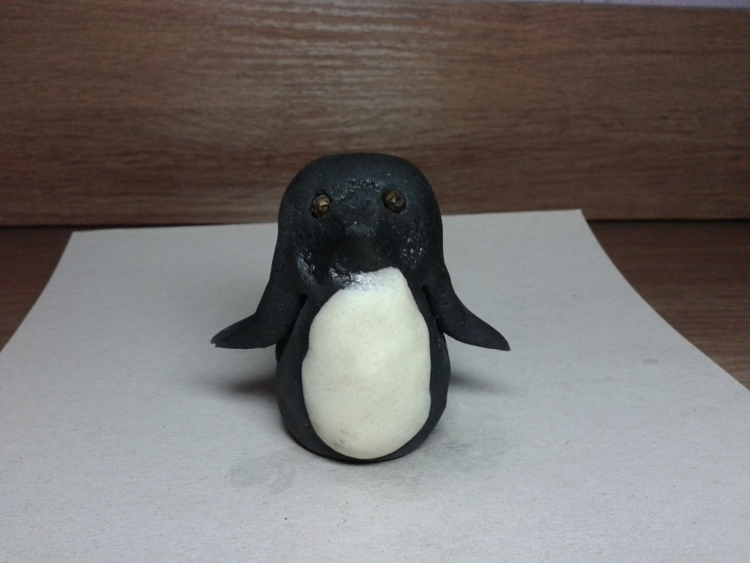

Slide 13
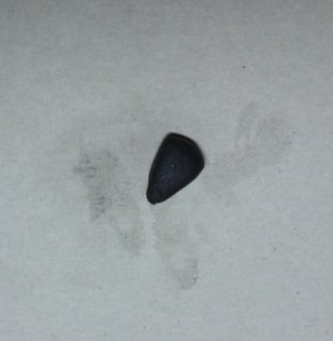
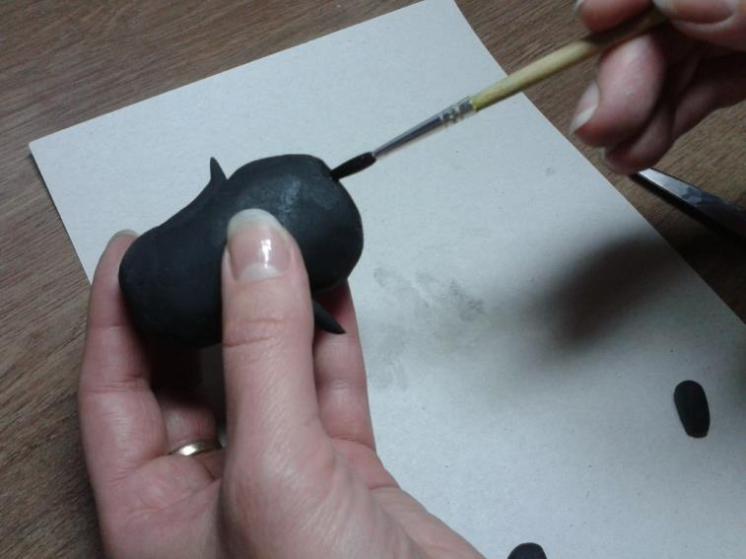
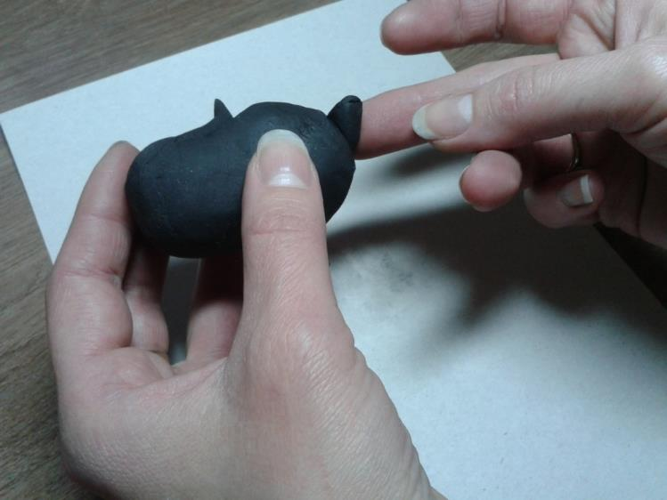

Slide 14
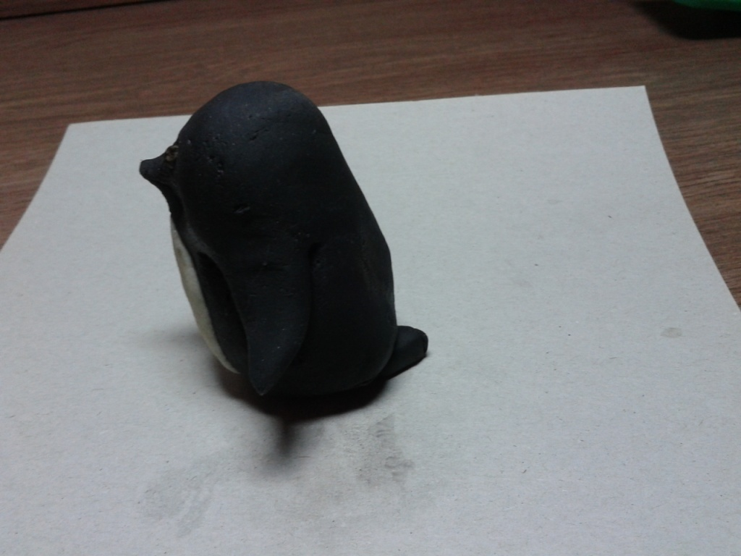

Slide 15
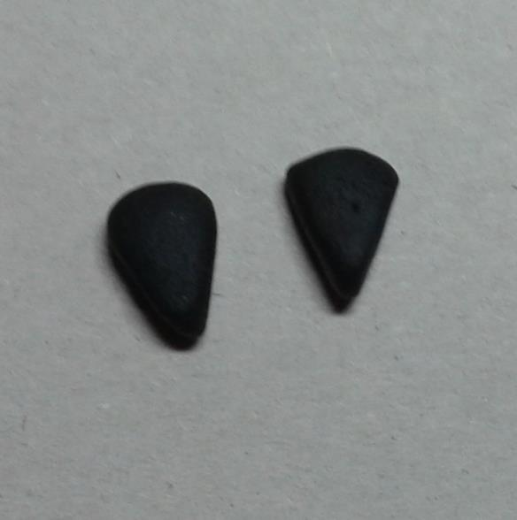
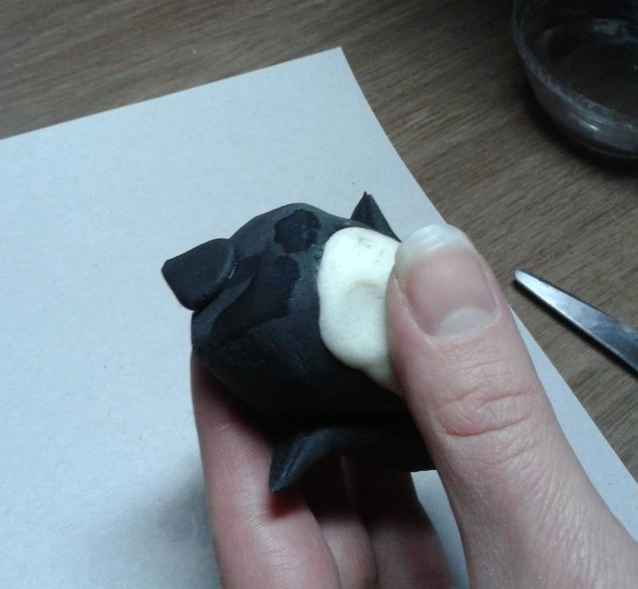

Slide 16
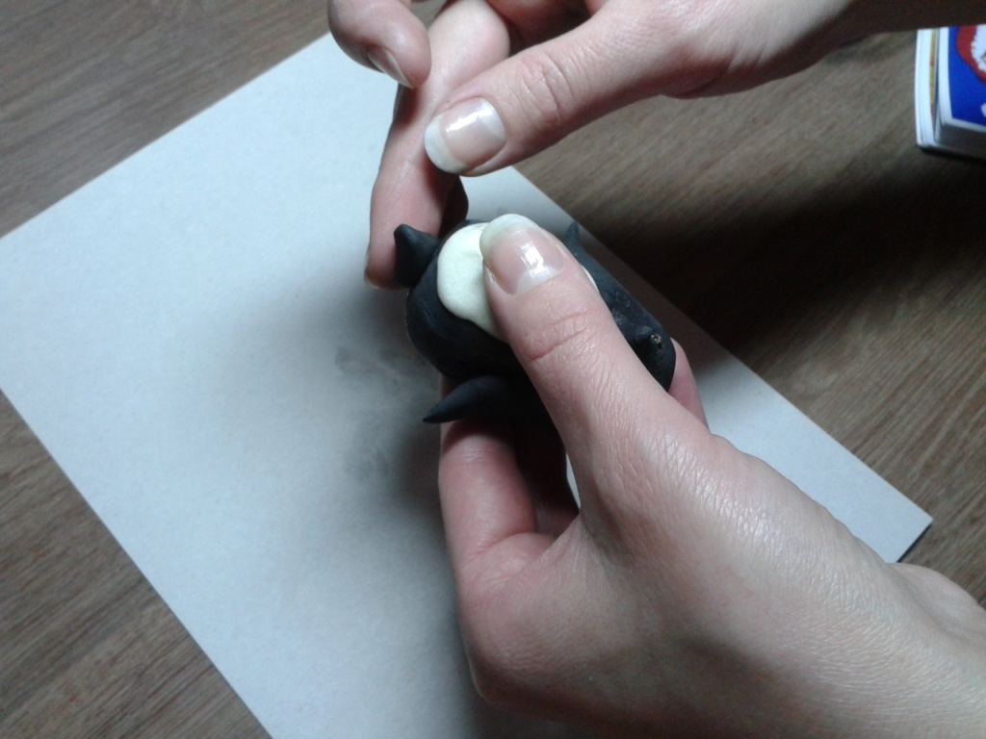

Slide 17
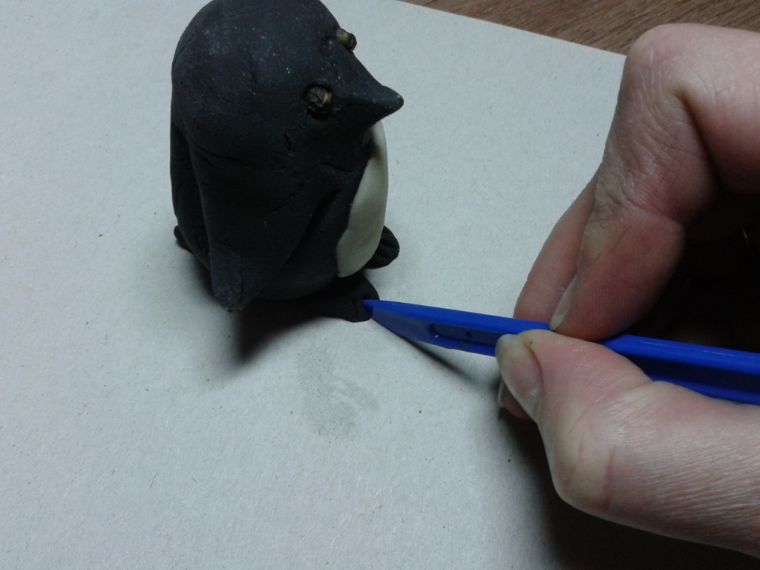

Slide 18
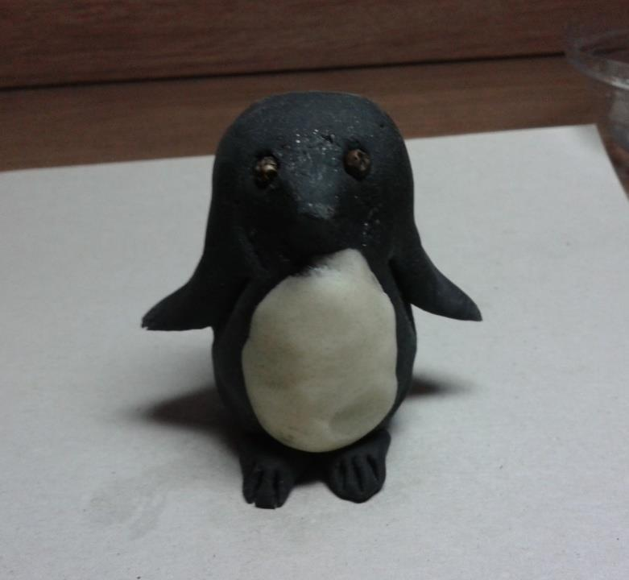
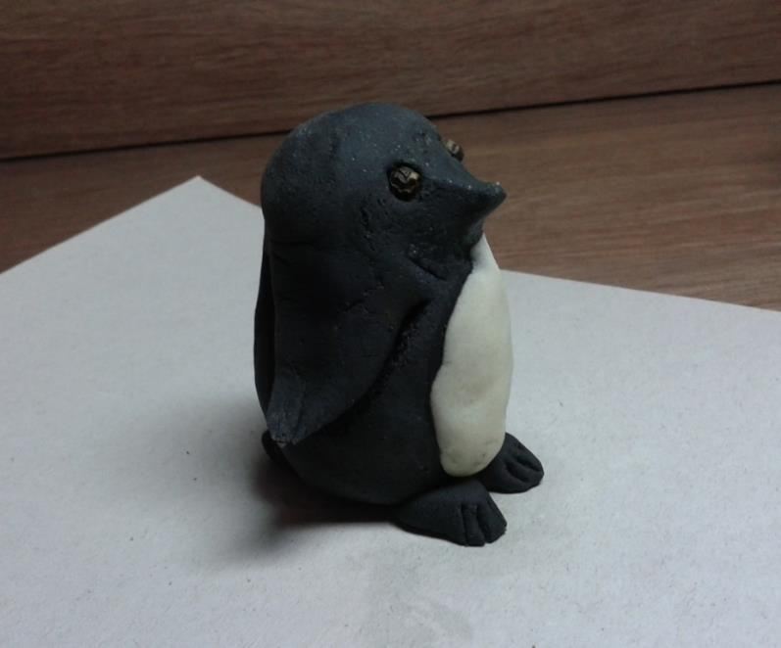

Slide 19
ТВОРЧЕСКИХ УСПЕХОВ!

